Slide 1
NOVEDADES EN TECNOLOGÍAS DE LA INFORMACIÓN APLICADAS A LA MEDICINA
Dr. Juan Pablo García Acosta

Slide 2
Laboratorio de simulación en salud pública
Sala situacional de salud pública
La Sala Situacional, es un espacio de trabajo matricial, en donde se conjugan diferentes saberes para la identificación y estudio de situaciones de salud coyunturales o no, el análisis de los factores que los determinan, las soluciones más viables y factibles de acuerdo con el contexto local y el monitoreo y evaluación de los resultados obtenidos después de la aplicación de las decisiones tomadas”.
Gustavo Bergonzolli - OPS

Slide 3
Sala situacional de salud pública

Slide 4
Laboratorio de simulación en salud pública
Sala situacional de salud pública
Contenidos teóricos
Atención primaria a la salud, el método epidemiológico, las políticas en el sistema de salud y la gerencia de la salud pública, de conformidad con la legislación en salud vigente, para la mejora de la salud individual y colectiva

Slide 5
Laboratorio de simulación en salud pública
Sala situacional de salud pública
Competencia
Capacidad de análisis y síntesis, habilidades para la comunicación efectiva, aplicación de conocimientos y funciones esenciales de salud pública para la gestión y toma de decisiones, trabajo en equipo, búsqueda de información.

Slide 6
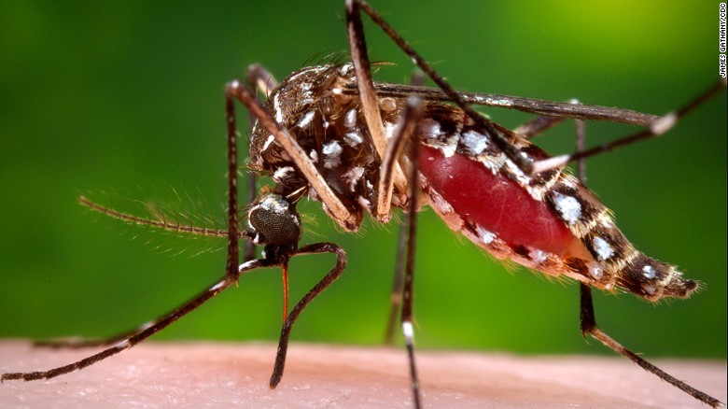
Laboratorio de simulación en salud pública
Sala situacional de salud pública
Nombre de la práctica
Brote de dengue en una localidad del Estado de…

Slide 7
Laboratorio de simulación en salud pública
Sala situacional de salud pública
Organización
El grupo se divide en equipos de 8 integrantes. Cada integrante llevará una bitácora en la que registrará las acciones realizadas desde el papel que desempeña. Cada uno se caracterizará según su rol a desempeñar
Roles a desempeñar
Gobernador, Secretario de Salud, Jefe de Jurisdicción Sanitaria, Director de Unidad de Salud, líder comunitario, titular de medios de comunicación, experto en dengue, epidemiólogo

Slide 8
Laboratorio de simulación en salud pública
Sala situacional de salud pública
Consideraciones previas del escenario
El facilitador instruirá a cada participante respecto a las funciones de cada uno, desde el rol a desempeñar
El facilitador preparará información demográfica y epidemiológica como tamaño poblacional, número de casos, número de muertes, canal endémico, etc.
Descripción del escenario
Se presenta un número inusual de casos de dengue en una localidad, mismo que es detectado por el Jefe de la Jurisdicción Sanitaria…

Slide 9
Laboratorio de simulación en salud pública
Sala situacional de salud pública
Distribución del tiempo
Briefing: 15 minutos
Ejercicio: 45 minutos
Debriefing: 90 minutos

Slide 10
Laboratorio de simulación en salud pública
Sala situacional de salud pública
Evaluación
Lista de cotejo
Capacidad de análisis y síntesis
Habilidades para la comunicación efectiva
Aplicación de conocimientos y funciones esenciales de salud pública para la gestión y toma de decisiones
Trabajo en equipo
Búsqueda de información (Uso de TIC’s)
Procesamiento de información (Uso de TIC’s)

